Slide 1
水泳系領域部会
平成２９年度 東京都小学校体育研究会
平成２９年９月７日（木）
江戸川区立西葛西小学校

Slide 2
水泳系領域部会提案
１ 研究の構想

Slide 3
主題達成に向けた考え方
①課題解決的な学習の見直しと改善
②三つの資質・能力についての明確化
③学習活動の考案と検証
④各時間の重点とする指導内容

Slide 4
研究主題解決のための３つの視点
視点１
三つの資質・能力の具体的な学習状況
視点２
三つの資質・能力の関係性を踏まえた 学習過程の在り方
視点３
三つの資質・能力を育むための 指導と評価

Slide 5
研究の視点１
三つの資質・能力の
具体的な学習状況
知識
及び
技能
思考力判断力表現力
学びに
向かう力人間性

Slide 6
知識及び技能
思考力，判断力，表現力
学びに向かう力，人間性
続けて長く
泳ぐには・・・
知識として
運動の行い方
を知る

Slide 7
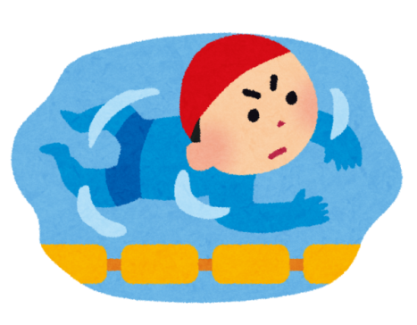
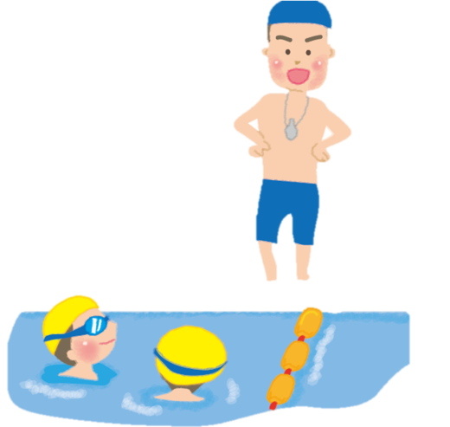
知識及び技能
思考力，判断力，表現力
学びに向かう力，人間性
知識
技能
よし、
やってみよう
こういうことか
分かってできる、できて分かる

Slide 8
学びのサイクル
知識及び技能
思考力，判断力，表現力
学びに向かう力，人間性
表現力
言葉
身振り
オノマトペ
手本
①気付き、 課題設定
④次の課題 を設定
②課題に合った 練習、場の選択
③伝え合い、 振り返り

Slide 9
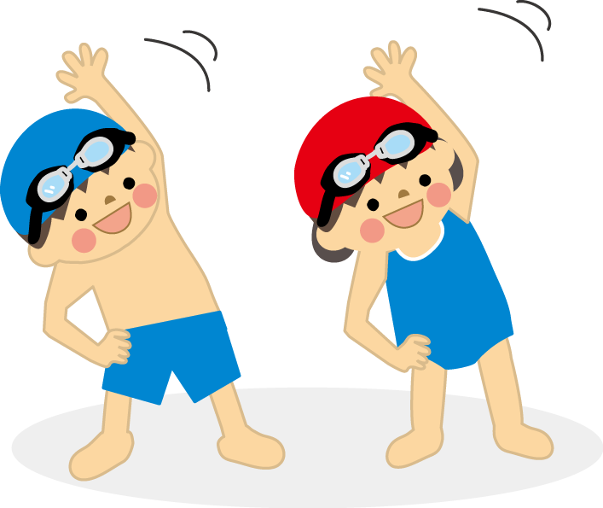
知識及び技能
思考力，判断力，表現力
学びに向かう力，人間性
やって
みたい
挑戦
したい
自らの生命や
健康を守る
学習を進める原動力
水泳の心得を守る

Slide 10
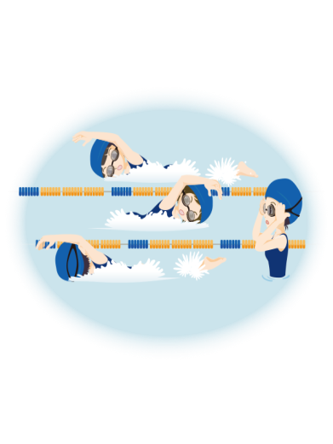
知識及び技能
思考力，判断力，表現力
学びに向かう力，人間性
学び合い
他者との関わり
成長を 認める
認め合い
他者の成長を喜ぶ
共生

Slide 11
研究の視点２
三つの資質・能力の
関係性を踏まえた
学習過程の在り方

Slide 12
課題を
つかむ
課題解決に 取り組む
三つの資質・能力の関連性を踏まえた単元指導計画

Slide 13
研究の視点３
三つの資質・能力を
育むための指導と評価

Slide 14
主体的、協働的な学びが より充実するために・・・
ひとかきで長く進むには、
どうしたらよいかな。
できるだけ水を長くかける
ようにするかなあ。
手は、どこまでかくと
いいのかな。

Slide 15
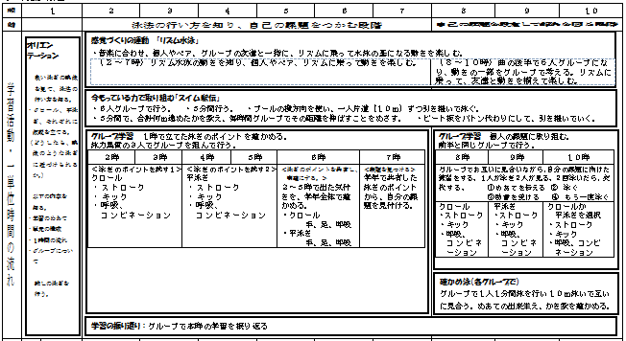
研究主題の迫るための手立て①
自己の課題に気付くための課題解決的な学習
泳法のポイントを考える
自分たちで
考えた泳法の
ポイントを
押さえた泳ぎ
ポイントをまとめる
自らの課題を見付ける
練習方法や泳力に合った場を選択して
学び合う

Slide 16
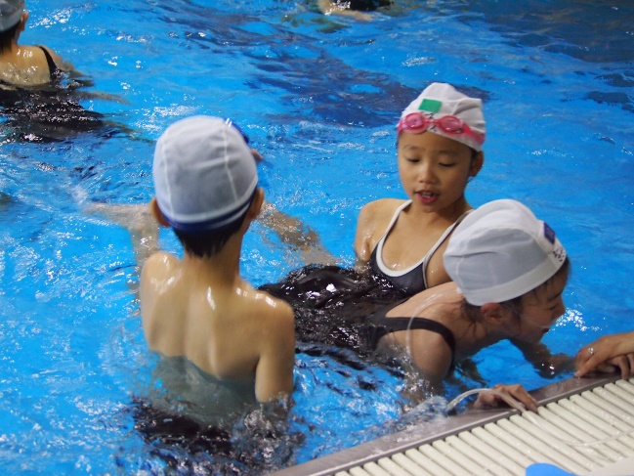
研究主題の迫るための手立て②
単元を通して行う小集団活動
しっかりと
足首を曲げてけっていたね。
親指が外を
向いているよ。
どうだった？
必ずできばえや、考えを伝える

Slide 17
研究主題の迫るための手立て③
オリエンテーションの工夫
水泳の 心得
学習の 進め方
小集団での
学び方や場の使い方
単元を通した学びのイメージの共有

Slide 18
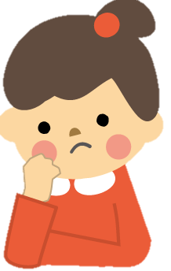
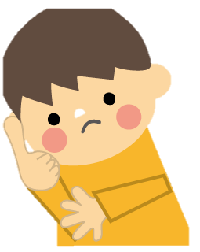
クロール・平泳ぎの映像を視聴する
研究主題の迫るための手立て③
オリエンテーションの工夫
イメージやポイントを共有する

Slide 19
実際の映像です。 ご覧ください。
研究主題の迫るための手立て③
オリエンテーションの工夫

Slide 20
研究主題の迫るための手立て③
オリエンテーションの工夫

Slide 21
研究主題の迫るための手立て③
オリエンテーションの工夫
児童たちが自らポイントを見付ける
グループで共有
泳ぎを通して自ら学習
知識を確かなものにする

Slide 22
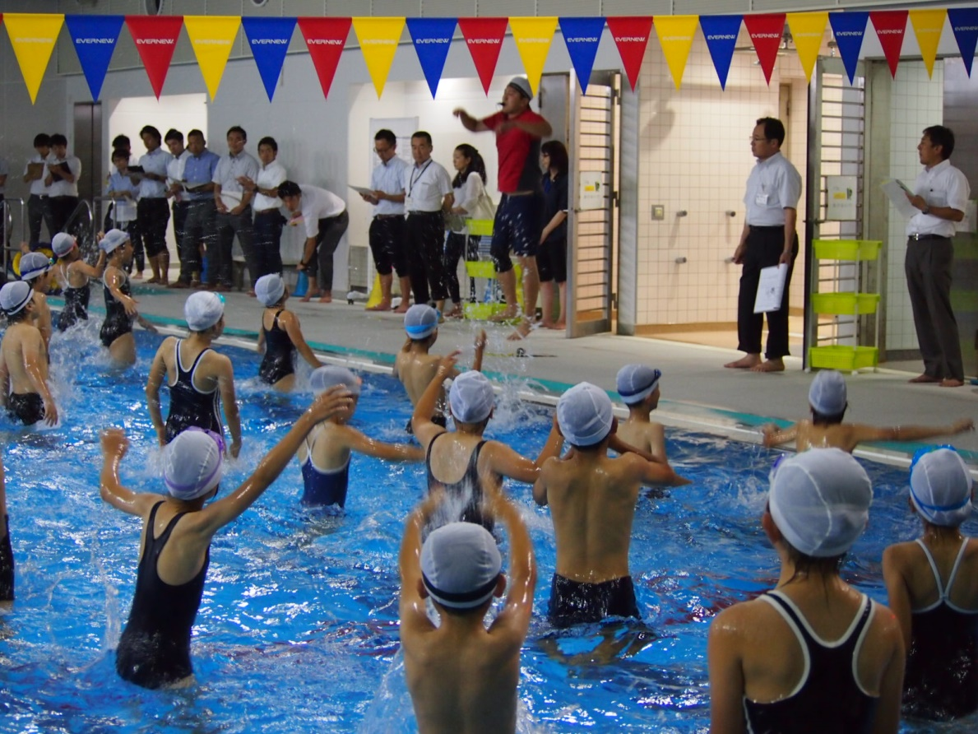
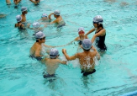
リズム水泳
研究主題の迫るための手立て④
基礎的・基本的な感覚、動きを育む活動

Slide 23
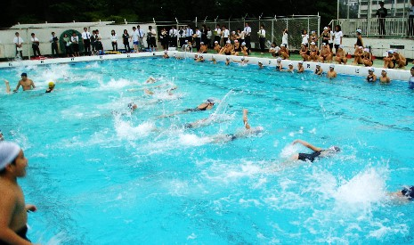
スイム駅伝
研究主題の迫るための手立て⑤
自己の記録に挑戦する活動

Slide 24
研究主題の迫るための手立て⑥
小集団による学び合いのサイクル
課題を立て、行う
次の課題 を設定
できばえを 教えてもらう
意見をもとに、もう一度行う

Slide 25
1人が泳いだ後に、 小集団で振り返る。
研究主題の迫るための手立て⑦
振り返りの工夫
手の動きを、もう少し小さくするといいよ。
プルキックコースで、手の動きをもう一度やってみよう。
形成的評価

Slide 26
研究主題の迫るための手立て⑦
振り返りの工夫
総括的評価
形成的評価
形成的評価
形成的評価
友達のアドバイスで、手のかきはできるようになったな。次は呼吸の練習をしよう。

Slide 27
児童の意識調査より
自分の課題を意識し、めあてを
立てられるようになった
「できる」という意識の向上

Slide 28
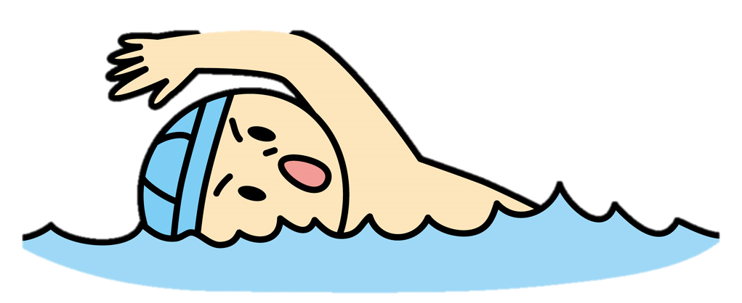
ご清聴ありがとうございました

